Slide 1
互联网+安全防护 一站式营销解决方案!
安全防护行业企业华丽转身
广东耐思尼克信息技术有限公司
联系电话 400-622-8200

Slide 2
目录
行业背景
云平台建设
需要什么样的PC网站？
需要什么样手机站？
为什么要用微信公众号?
为什么要用APP?
需要什么样管理系统?
运营方案
如何吸粉?
如何促进用户消费?
如何让用户多次消费?
如何实现口碑营销？
线上如何推广？
线下如何推广？

Slide 3
这是一个神奇的互联网时代
互联网商业模式日渐成熟
大数据时代来到
移动互联网
发展迅猛
新媒体营销变革
电商对传统行业冲击逐年增加
“互联网+”大潮正以前所未有之势 席卷整个传统行业

Slide 4
除了兜里的银子没变，其他都在改变......
观念在变
需求在变
习惯在变
市场在变
用户在变
营销在变
你的安全防护企业跟上了吗？
智能手机时代，移动购物的渗透率和普及化加速；
更追求品质、潮流、时尚；
实体店逛街，淘宝购物；
“互联网+”、“双创”上升为国家战略；
90后成长为消费中坚力量；
传统营销模式遭遇瓶颈；
？

Slide 5
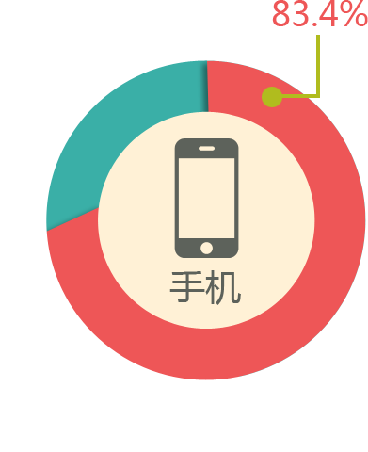
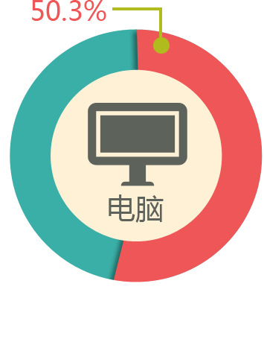
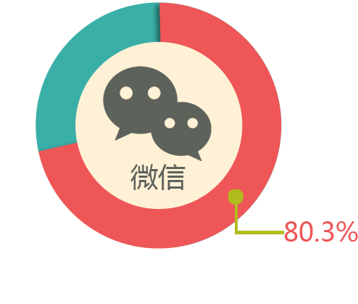
你造吗？互联网已经统治了祖国半壁江山
6.88亿网民
6.2亿手机网民
5.49亿微信活跃用户
一半中国人都在上网，这里的市场很广阔！

Slide 6
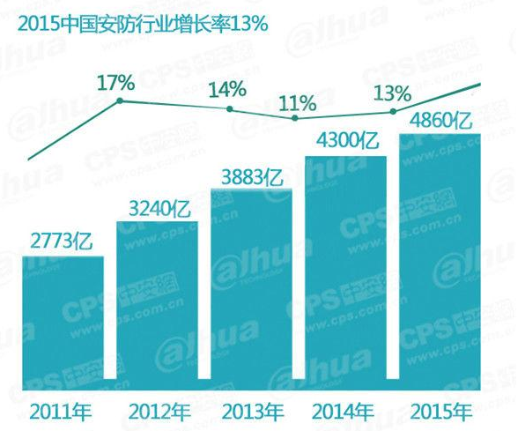
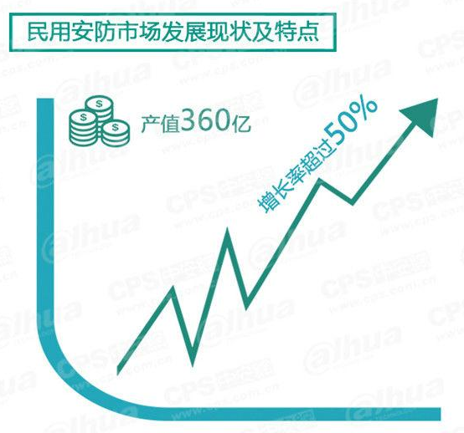
卖安全防护产品，再不上网就OUT了
数据来源：CPS中安网
中国安防行业不断增长，增速最快的民用安防产品绝大部分都是通过网络销售

Slide 7
今天拥抱互联网+，明日才能安全无忧！
安全防护行业痛点
互联网+安全防护
由于地方保护主义盛行，导致区域市场的壁垒越来越来高；
中小型安防企业市场空间逼仄，难以赢得固定的客户群和相对稳定的产品利润；
产品研发升级更新慢，忽视对产品互联与兼容方面的研发维护；
工程商购买安防产品从主流经销变成主要向厂商直接购买，网络采购所占比例上升较大；
覆盖全国市场，直接面对海量客户；
开拓新渠道、新空间，发展固定的互联网客户群，形成稳定利润；
利用互联网平台，可以对产品系统进行便捷的更新和维护；
适应市场变化，发展网络交易，让全国的采购商和供应商都能通过企业网络平台找到你；

Slide 8
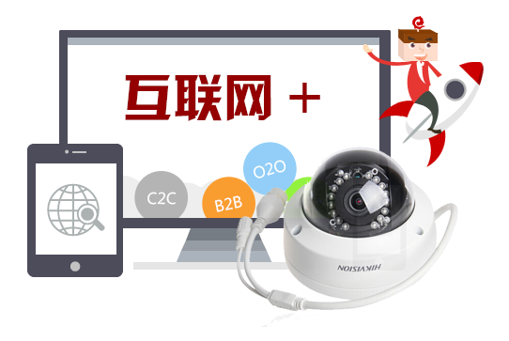
打开新安全防护时代的正确姿势是......
大部分安全防护行业的电商平台同质化严重；
线上交易量低迷，难以发挥电商作用；
对电商的重视度不足，小打小闹，缺乏运营；
只是增加了一个电商平台，依然遵循传统销售模式，没有变化；
你需要一款PC网站+手机网站+微信+APP的“互联网+安全防护”解决方案！

Slide 9
一套完整战略总是必不可少的......
核心价值：
制订企业长期目标，经营模式逐步转变
传统营销模式向全网营销转变
营销过程：
如何将鲜花从平台传递到消费者
促销策划
营销活动
内容策划
在线客服
数据管理
互动策略
效果评估
推广加粉
每日信息发送
应季花卉的全面展现
鲜花产品搜索
会员卡
门店导航
促销活动
购花指南
花语知识
在线下单
意见反馈
互动有礼
官方链接
基础功能：
鲜花电商平台应具备的功能
但是你可能觉得这玩意儿实现起来没啥头绪……

Slide 10
别担心，你只需要按我说的来，就妥妥的
建平台·展形象
做营销·出业绩

Slide 11
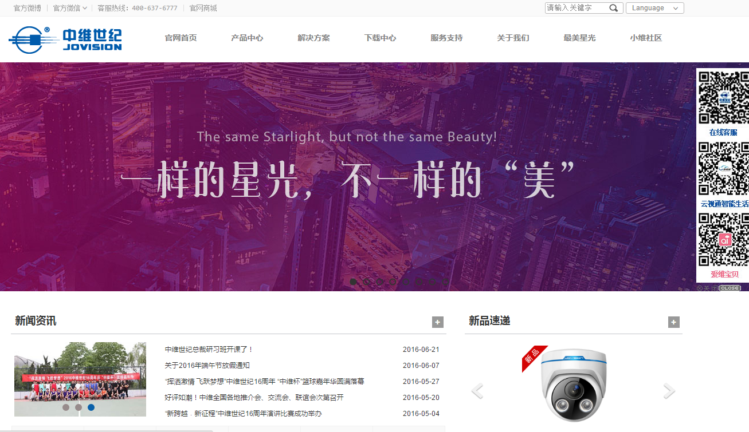
首先，你得有一个这样的安全防护PC网站
为什么要做PC网站？
展示企业形象，没个PC网站怎么行；
工作中，大家访问最多的还是PC网站；
宽屏展示，体验感最佳；
所有人都可以通过搜索引擎找到你！
要让人有种“哎呦，不错哦”的感觉

Slide 12
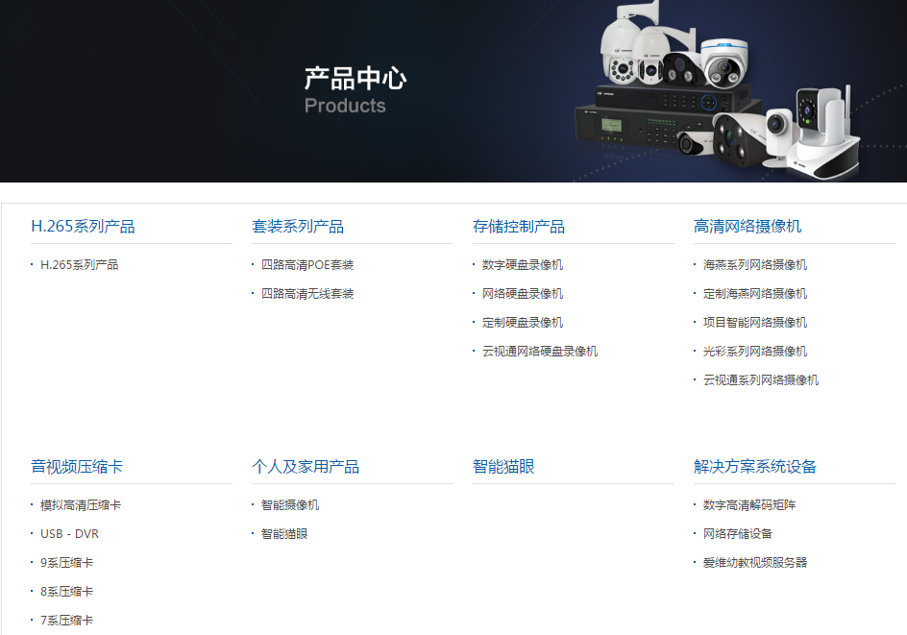
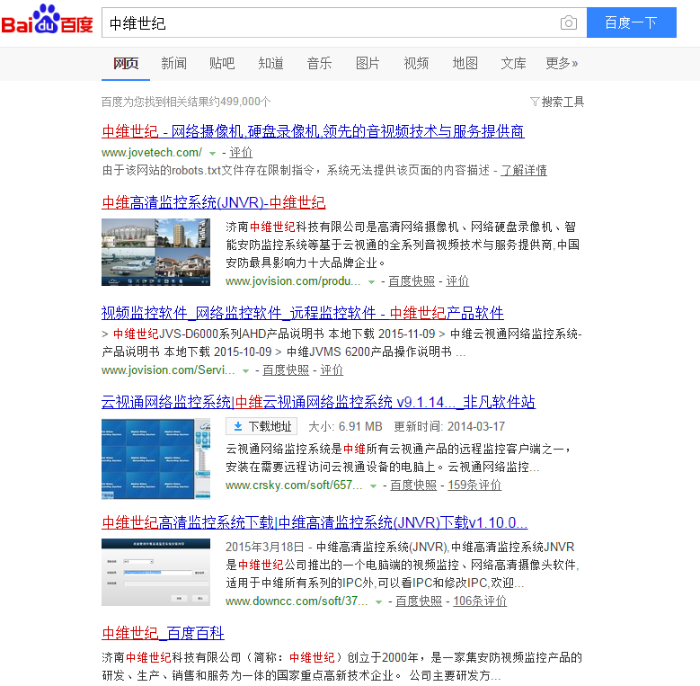
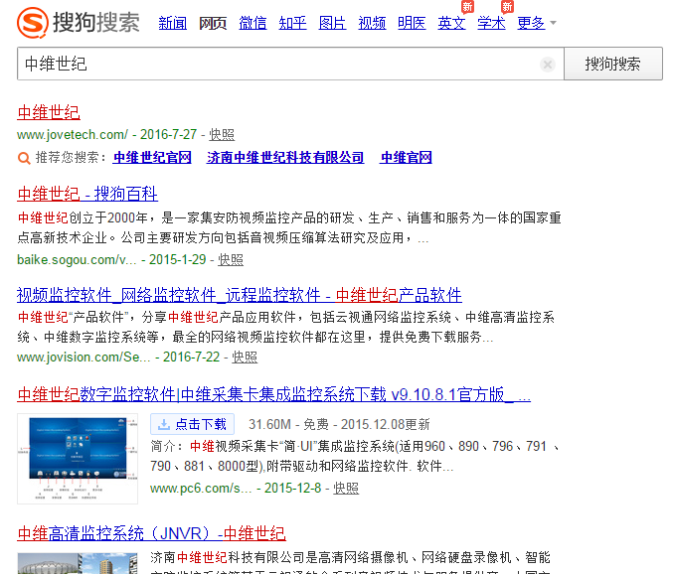
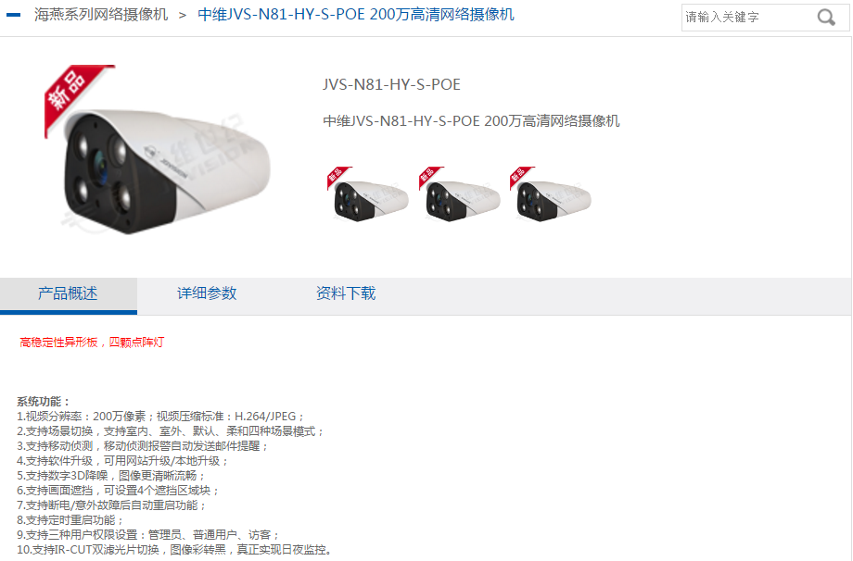
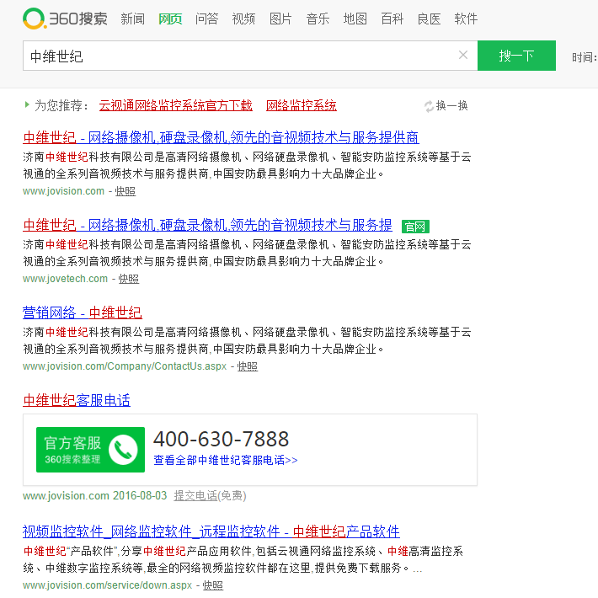
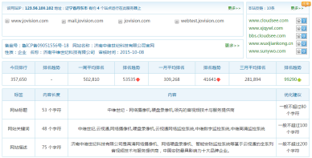
至少，不用我们操心排名、用户体验之类的...
上各大搜索引擎首页
详细的产品说明介绍
让客户轻松找到所需产品

Slide 13
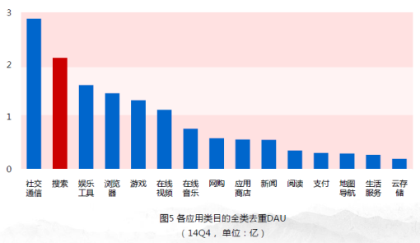
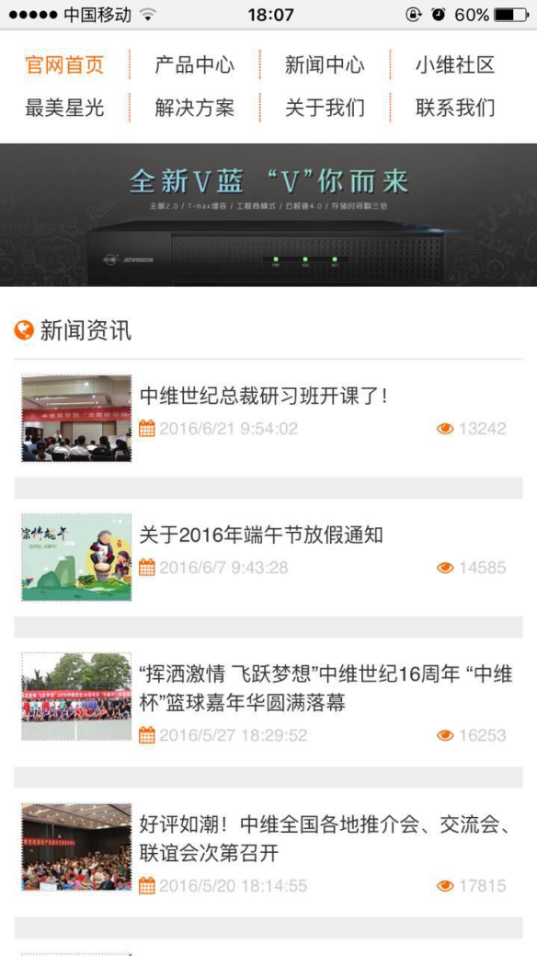
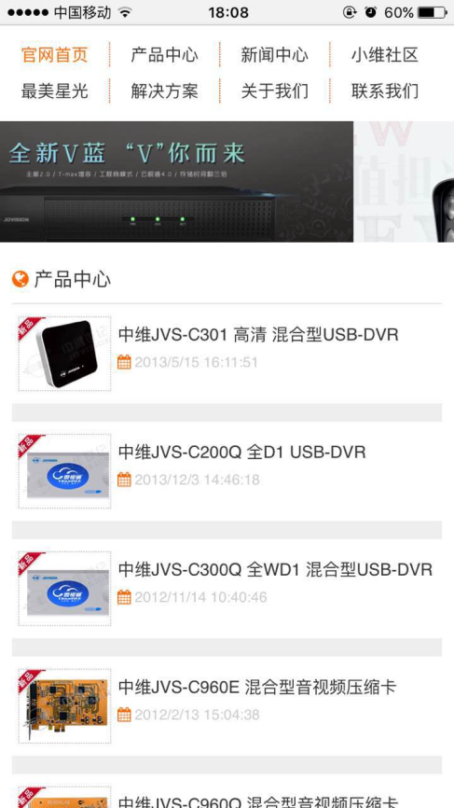
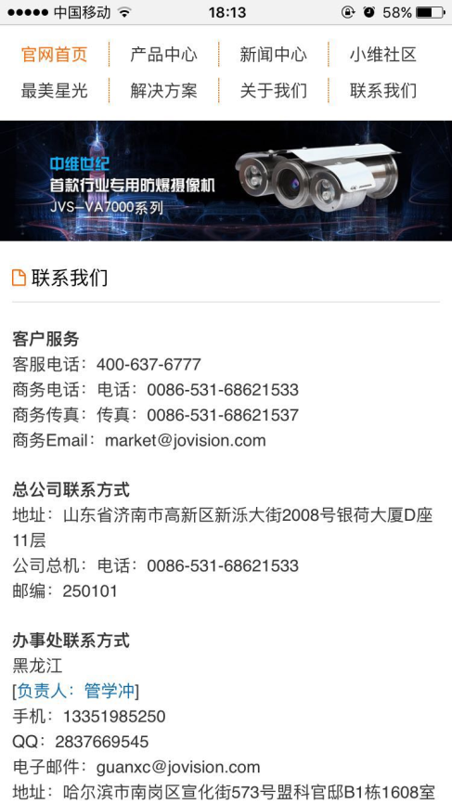
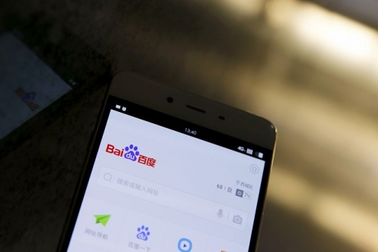
你还得有一个移动网站
首页
联系方式
产品中心
移动互联网发展迅猛，移动搜索使用量剧增，没有手机网站将失去大量市场机会；
支持各大移动搜索引擎，客户可以随时使用手机找到你；
移动端关键字上升更快，你的网站流量更容易提升；
人人都在玩手机，没个移动网站谁理你？

Slide 14
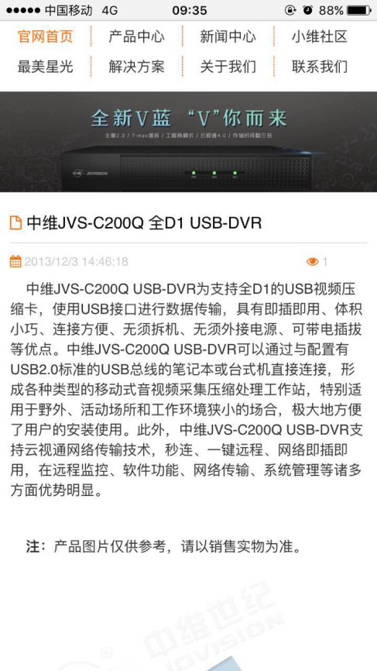
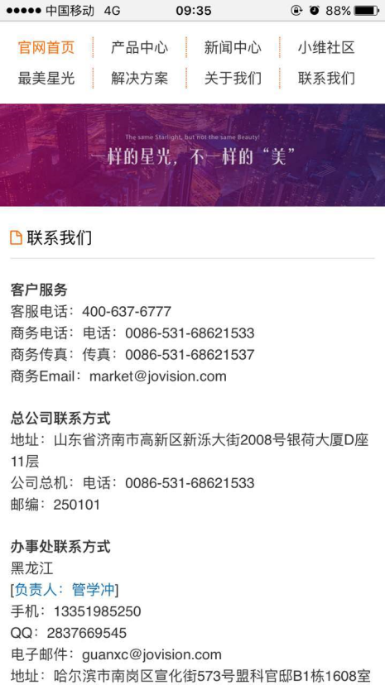
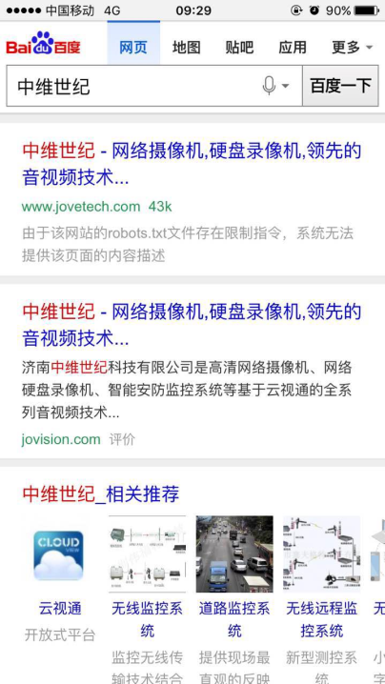
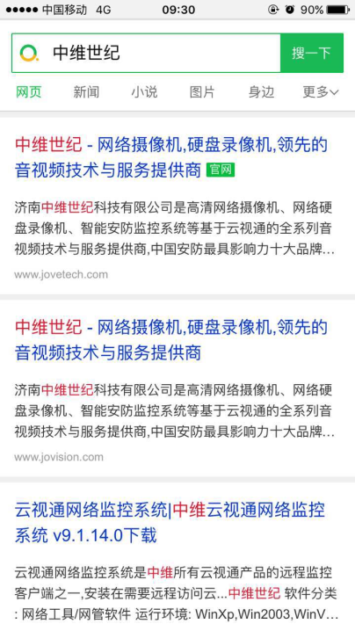
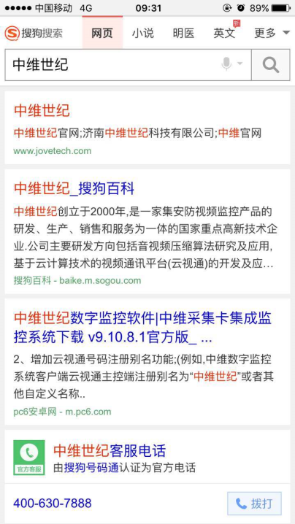
手机上也要棒棒哒SEO和用户体验
上各大搜索引擎首页
公司介绍，让客户马上联系你
随时随地，都能了解产品详情
电脑站和手机站，你要一碗水端平喽！否则，全国的客户可不答应！

Slide 15
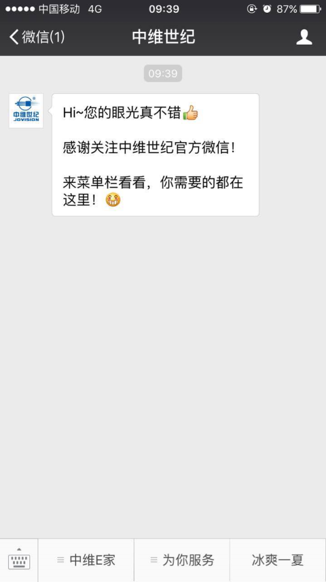
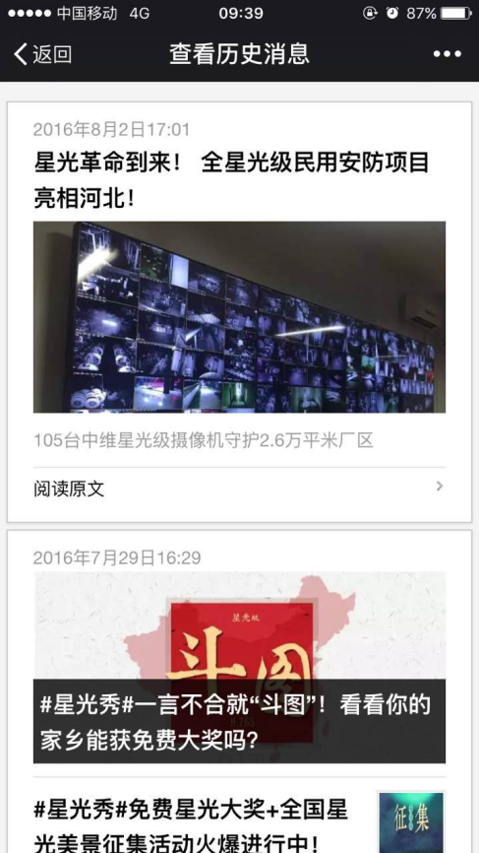
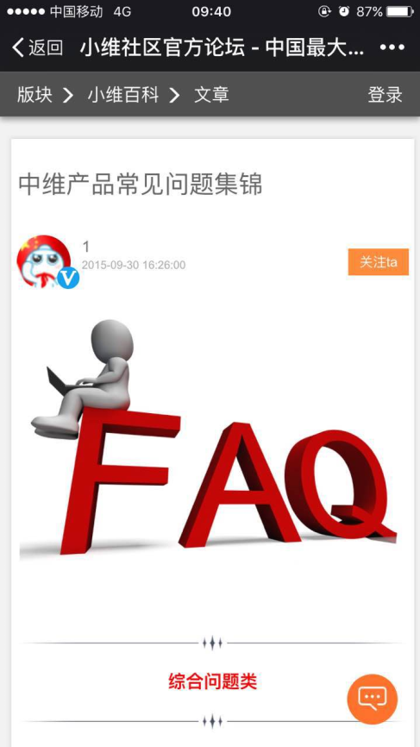
再来，就是你的微信公众号了
微信页面
图文消息
常见问题
为什么要做微信
7亿活跃用户，最强势的移动APP，是企业最佳流量红利入口；
与你的移动网站完美对接，互相补充；
熟人社群，信任度高，朋友圈就是客户圈；
营销更具趣味性，互动效果好；
客户打开比移动网站更方便；
微信这么火，不借个势头怎么行呢

Slide 16
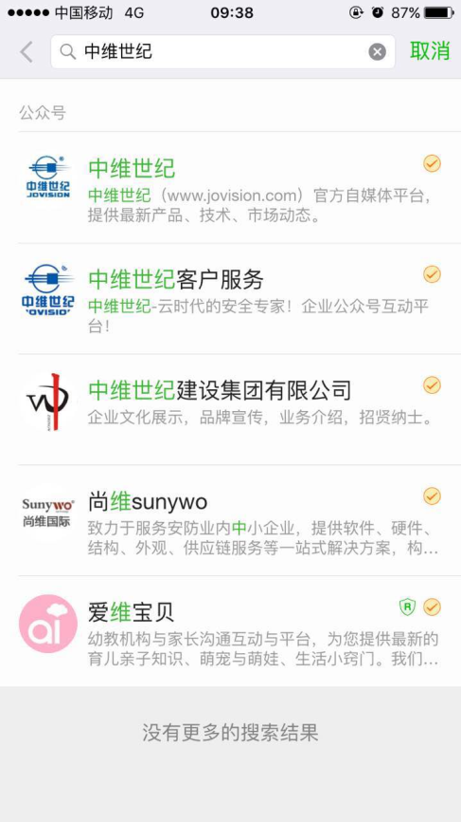
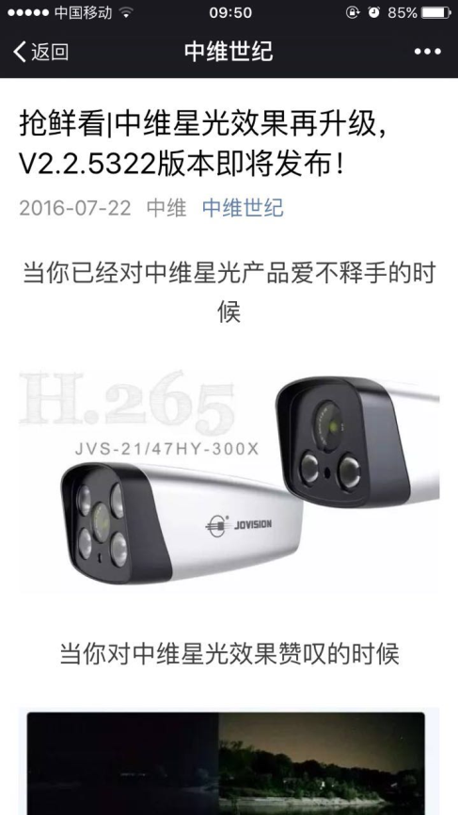
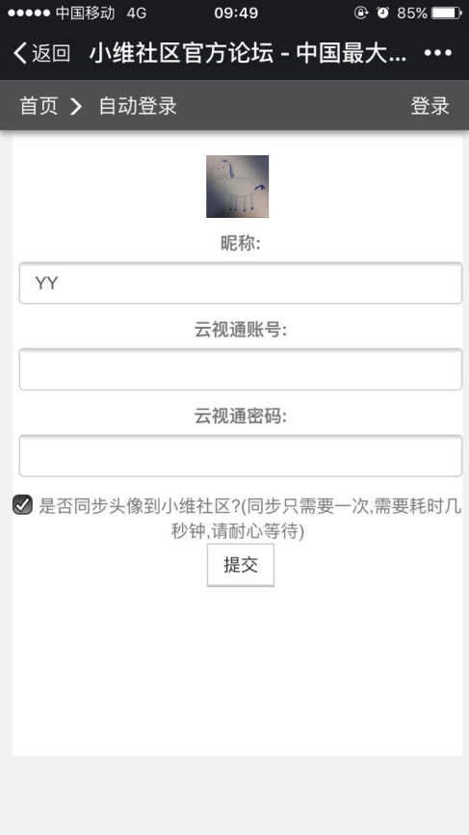
微营销就全靠它了
让微信的海量用户都能找到你
优惠促销活动传播最大化
传递新闻资讯，产品更新、新品上市早知道！
结合移动网站，打造企业用户社群！

Slide 17
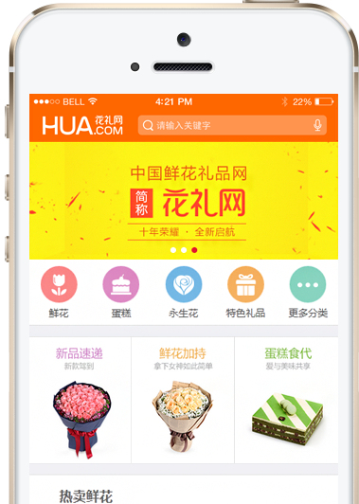
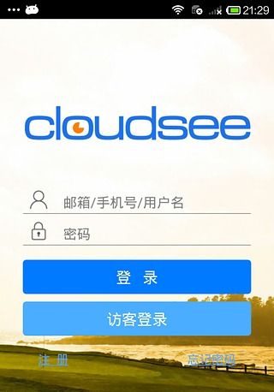
最好，还要有一个安全防护APP
为什么要做APP
你的APP可以永驻用户手机，用户打开快速直接；
彰显你的企业实力；
创新形象，令你的品牌差异化更明显；
用户互动更加深入、多样化；
捕获你的忠诚用户；

Slide 18
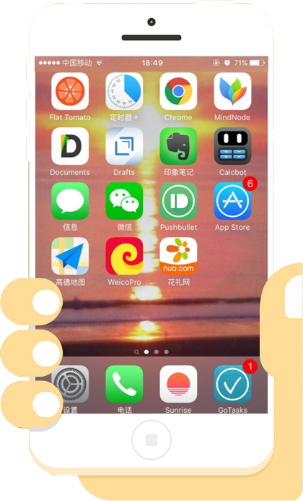
倒腾个APP有啥用？
客户：
这个APP相当专业啊！
这家安全防护企业一定有实力，信得过！

Slide 19
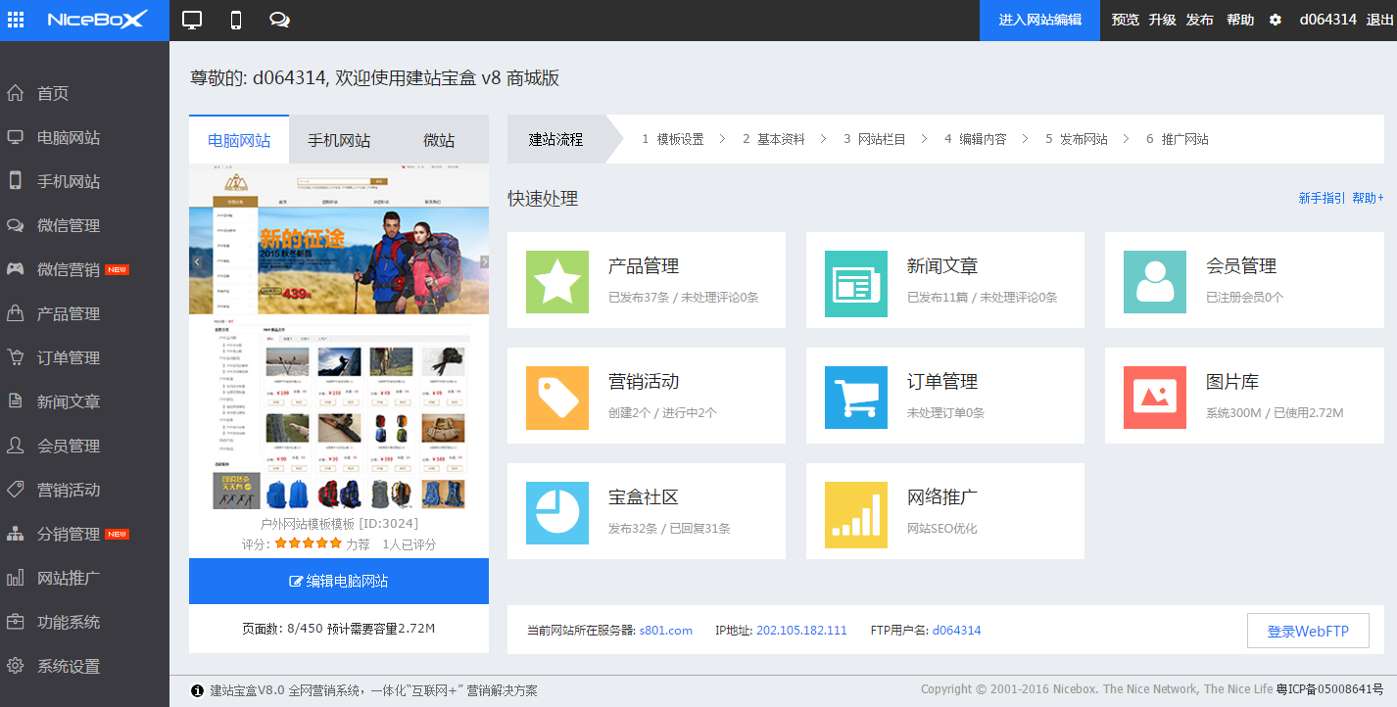
网站妥了，该如何管理呢？
PC网站
移动网站
微信公众号
手机APP
最好的管理方法：将所有站点纳入一个平台管理

Slide 20
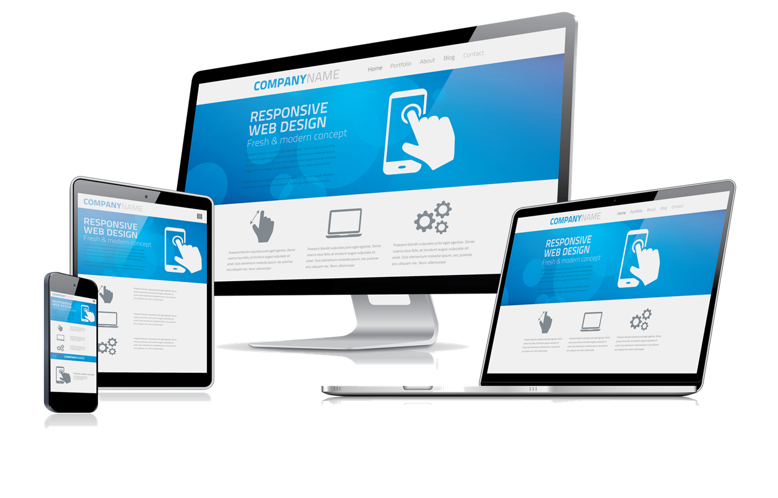
万事俱备，现在该想办法卖产品了
PC网站+手机网站+微信公众号+APP
都做好了，钱也花了
是时候让他们来掏点钱了！

Slide 21
让客户掏钱，我是这样打算的...
让客户知道你
让客户喜欢你
让客户信任你
线下
推广
让客户了解你
线上
推广
一步…一步…是魔鬼的步伐，是你的安全防护网络营销计划

Slide 22
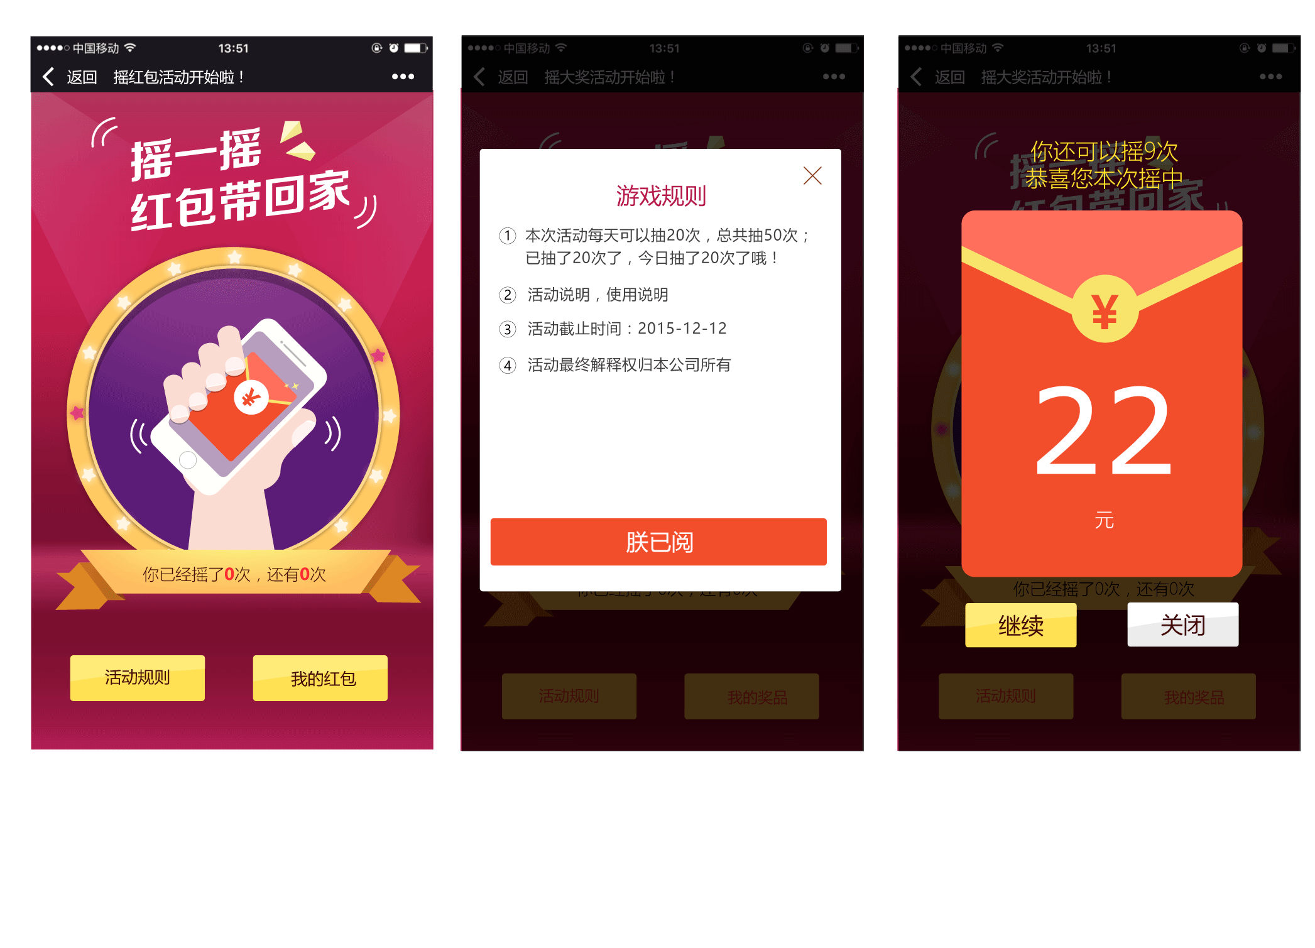
快速打开知名度，有什么比发红包更有效？
假设我们就1000块预算，金额随机，那么：
1000元/红包金额随机（0.05-0.5元）=2000~20000人
别忘了，领红包必须先让他关注你的公众号，不然就白忙活啦！
这年头，一个微信运营的月薪就要5-8K，约等于10万粉丝！
有了10万粉丝，什么事情不好做呢？

Slide 23
只发红包太单调？这些吸粉工具也要用起来！
微信墙
提供摇一摇客户福利，奖品回馈，让你的用户更加爱你！
线下活动中，现场展示微信墙与在场客户互动，让提问更有趣更受欢迎！
摇大奖
微相册
将企业介绍场景化，图文+音乐+特效结合展示，既节约推广成本，又能打动用户！
网站上展示多型号产品照片，打消客户的顾忌与怀疑心理！
微场景
现金红包
红包摇一摇，更有惊喜感。还可加入食品优惠券、代金券等直接促进转化率的奖品！
多种微信场景下都可派发红包，
吸粉最给力！
摇红包
那些要掏钱的客户…听着，你们已经被我们包围了

Slide 24
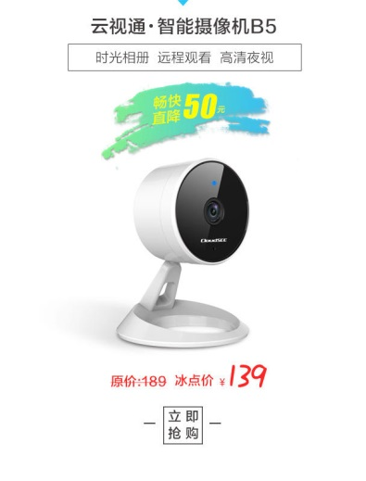
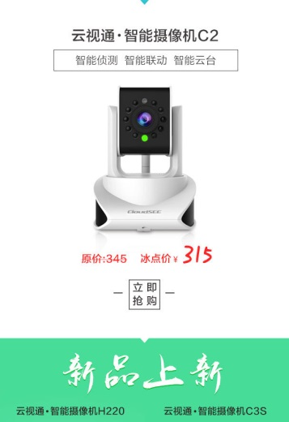
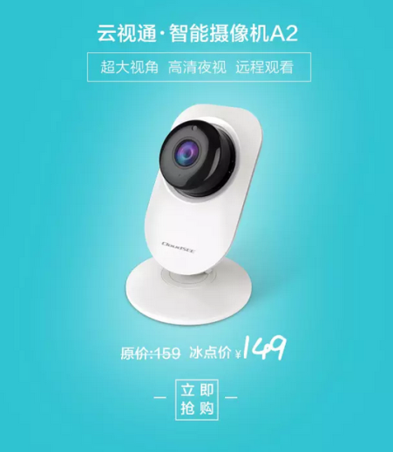
人都来齐了！接下来该收钱...不...是收网了！
在吸引众多粉丝后，就要及时发起促销。通过发起“酷夏冰点价”特卖特惠活动，畅快直降120元
取得效果：活动半个月内订单数量达5894笔，达成销额899764元！

Slide 25
有了这些，我想很难有漏网之鱼了吧！
据统计，天猫商城、京东商城上最常见的促销方式为
组合套餐、团购秒杀、优惠券、折扣卡。
轻松炮制一场媲美天猫京东的电商盛筵

Slide 26
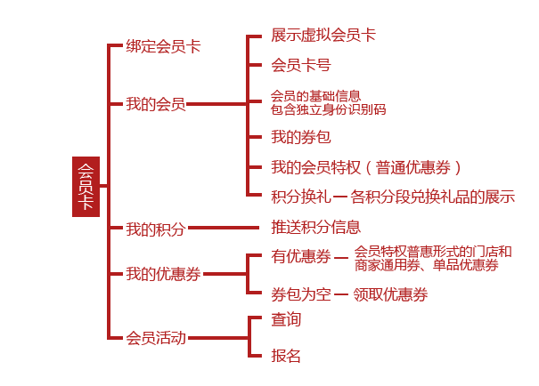
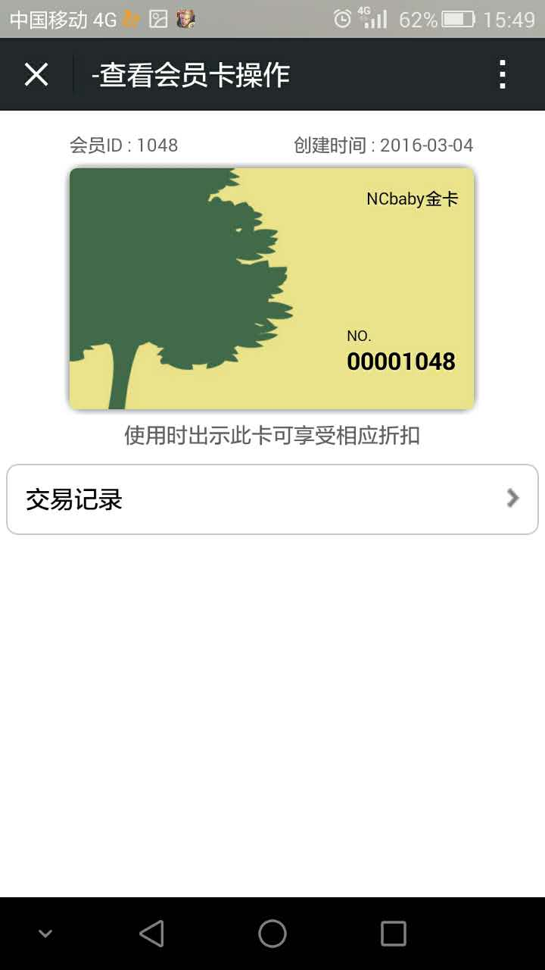
会员卡祭出手，消费一次就走？门也没有！
无论家庭还是企业，安全防护工程都不是一次就能全部做到最好的……
真正的安全无忧，来自不断地维护更新升级！

Slide 27
会员体系+大数据=长期提款机
大数据不是大忽悠
想赚钱，就得这么干
大数据不是大忽悠
想赚钱，就得这么干
消费送积分
充值送积分
3种积分类型选择
3种积分类型选择
积分策略
签到送积分
积分策略
自定义等级说明
自定义等级说明
按使用时间
会员等级
会员等级
多种等级条件选择
按累计积分
多种等级条件选择
会员设置
会
员
卡
会员设置
会
员
卡
自定义特权次数
按累计充值额
自定义特权次数
会员特权
会员特权
按累计消费额
自定义特权范围
自定义特权范围
制定差异化优惠
优惠活动
制定差异化优惠
互动营销
优惠活动
互动营销
站内信管理、推送
站内信管理、推送
消费记录
消费记录
数据库营销
礼品管理
礼品管理
统计报表
统计报表
节日关怀
数据统计
节日关怀
数据统计

Slide 28
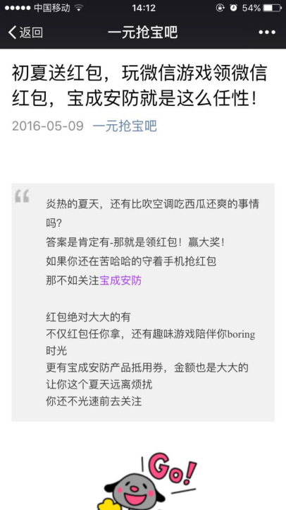
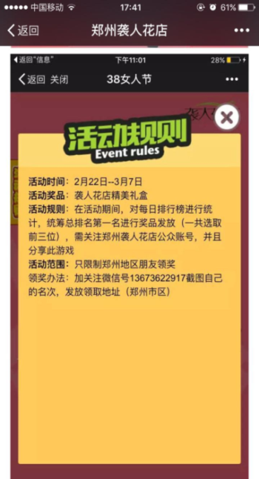
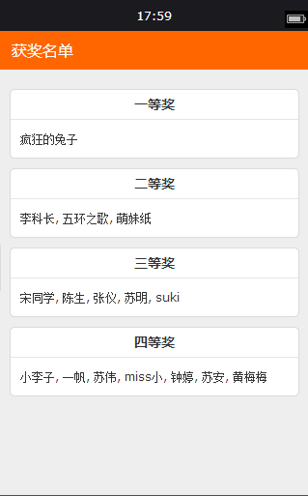
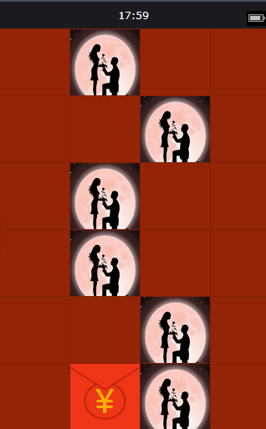
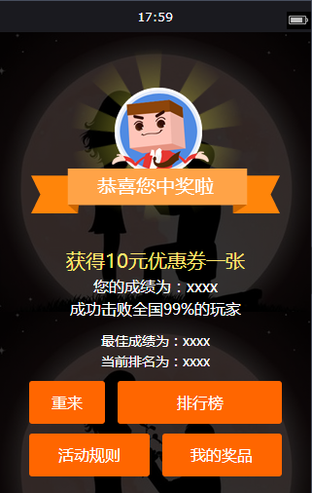
打造口碑营销，让顾客们记住你，爱上你！
游戏公告
活动规则
中奖名单
活动界面
中奖界面
一款”安防总动员“小游戏，马上就能
引爆你的安防产品热度，给用户留下深刻印象！

Slide 29
多款小游戏现已加入肯X基豪华午餐！
游戏不在乎多少，要的是新奇好玩！
在玩乐中完成营销
在奖励中实现销售
趣味传播，不招人烦
高效消费转化，提升销售业绩
以红包、积分、优惠券、折扣卡等等为奖品激励
有诱惑力，更有转化率！

Slide 30
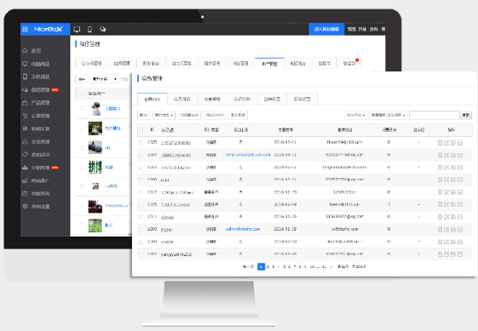
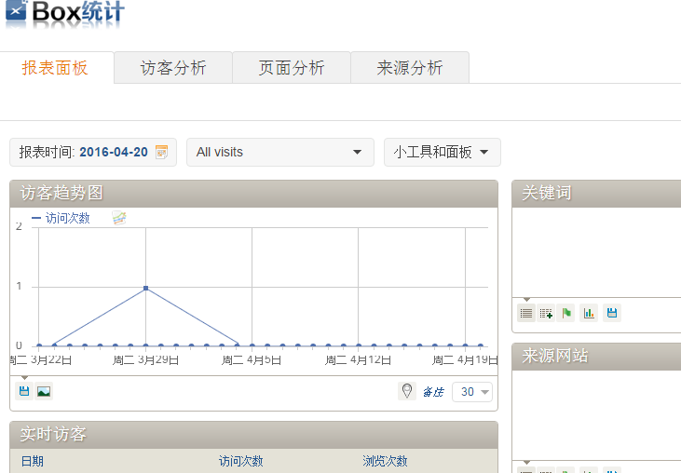
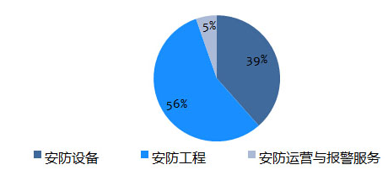
效果没达成预期？快分析一下问题在哪里
随时调出后台所有数据，紧跟市场动态，分析过去的得失；
定期统计消费用户特征、订单信息、交易额、销售量等多种数据；
过去的数据
都是你未来的财产
形成报表，直观展示数据内容，对在线零食市场形成初步认知；
用户行为分析，描绘用户画像，制定更有针对性的营销策略！

Slide 31
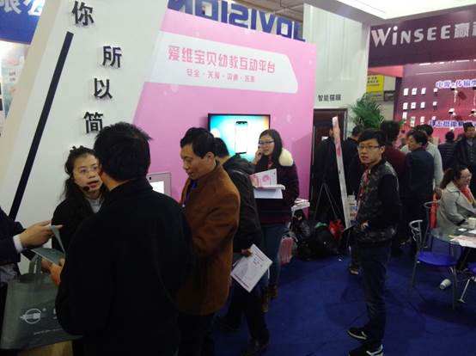
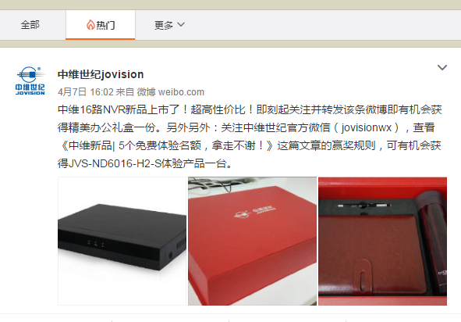
线上推广＆线下推广，双线发力！
线上推广方式
网络广告投放
网络软文宣传
电子邮件发送
SEO搜索引擎优化
论坛社区发帖
社交网络运营
……
转化提升热度
流量带动销量
线下推广方式
大型路演活动
小型宣传摊位
DM传单派发
户外广告
行业展会
联合品牌合作推广
……

Slide 32
线上推广怎么做？
● 锁定核心客户需求，一个周期内在围绕一个主题展开
4. 搜索引擎优化
通过付费广告、关键字内容等方法，把网站主要关键字做到百度首页搜索位置，便于用户点击
1.问答营销
平台选择: 百度知道、SOSO问问、天涯问答
2.论坛炒作
在天涯社区、百度贴吧以及其他汽车论坛上投放有诱惑力的帖子，吸引消费者打开链接，并进入企业网站页面
3.软文发布
在新浪、网易、搜狐、凤凰网等门户网站发布企业网站的新闻报道，以具有趣味的标题吸引网民的点击关注

Slide 33
线下推广怎么做？
1.小型宣传摊位
在合适的社区、大型商超、购物中心、车展等等渠道布置小型摊位，雇佣促销员宣传。
2.户外广告
针对本地市场，选择人流量大的地段投放户外广告也是不错的选择
3.行业展会
展会的目标客户非常精准集中，因此即使是人流量相对较少的，推广的转化率也是非常高的；

Slide 34
还没看过瘾吧？
看样子你已经心动了…
担心太难？
Don` t worry
我们已经为您准备好了一整套的
网络营销解决方案哦！！

Slide 35
建站宝盒全网营销解决方案
功能配置 | 全网营销解决方案
基础参数 | 送顶级域名com/net/cn一个、10G智能双线网站空间、1G/10账户企业邮箱、全能版建站宝盒，支持500个栏目，支持10000个产品/文章，双语种网站，海量精美模板
营销工具 | 刮刮卡、大转盘、 优惠券、 满赠促销、满减促销、折扣促销、套餐促销、团购活动、秒杀活动、拼团秒杀
PC站/ 手机站 | 一键生成APP、会员注册系统、会员管理系统、管理员权限系统、产品管理系统、订单管理系统、购物车系统、在线支付系统、文章发布系统、文章管理系统、文章分享功能、SEO优化推广系统、访问数据统计系统、短信系统、招聘系统、表单系统、投票系统、留言板、客服系统、淘宝产品一键导入系统
微信 公众号 | 自动回复、群发消息、自定义菜单、图文管理、消息管理
微信营销 | 微信墙、微相册、微场景 微投票、微留言、微报名、会员卡、微会员、微信刮刮卡、微信大转盘、微信授权登录、微信支付、现金红包、摇大奖、摇红包、易企玩（抓住大白、数钱大战、我要萌妹子、宠物对对碰）
2010元/年
立即购买
没错，就这套，圈钱它是一把好手

Slide 36
建站宝盒全网分销解决方案
功能配置 | 全网分销解决方案
基础参数 | 送顶级域名com/net/cn、智能无限容量双线空间,5G/50账户企业邮箱、送分销版建站宝盒、支持无限栏目，支持无限个产品/文章、多语种网站，海量精美模板
分销工具 | 分销商管理系统：分佣、提现、分销产品管理、分销商审核、分销订单、一键复制开店分销、二维码、分销分销数据统计、分销商限制系统
营销工具 | 刮刮卡、大转盘、 优惠券、 满赠促销、满减促销、折扣促销、套餐促销、团购活动、秒杀活动、拼团秒杀
PC站/ 手机站 | 一键生成APP、会员注册系统、会员管理系统、管理员权限系统、产品管理系统、订单管理系统、购物车系统、在线支付系统、文章发布系统、文章管理系统、文章分享功能、SEO优化推广系统、访问数据统计系统、短信系统、招聘系统、表单系统、投票系统、留言板、客服系统、淘宝产品一键导入系统
微信 公众号 | 自动回复、群发消息、自定义菜单、图文管理
微信营销 | 微信墙、微相册、微场景 微投票、微留言、微报名、会员卡、微会员、微信刮刮卡、微信大转盘、微信授权登录、微信支付、现金红包、摇大奖、摇红包、易企玩（抓住大白、数钱大战、我要萌妹子、宠物对对碰）
全网分销，快速裂变
让你的销售网络走在竞争对手前面！
6510元/年
立即购买
嗯，怎么说呢，你可以说他是赚钱方案的加强版

Slide 37
什么是全网分销系统？
分销商
二级
分销商
二级
分销商
分销商
二级
分销商
全网分销系统是一款集PC、手机、
微信于一体的全网覆盖分销系统。
全网分销
系统
二级
分销商
二级
分销商
分销商
二级
分销商
二级
分销商
分销商

Slide 38
为什么要做全网分销？
1. 整合PC、手机、微信三大平台，拥有企业自己的电商系统
2. 零成本把客户变成业务员，人人都是你的分销商；
3. 万店同源，一店变多店，多店变万店；
4. 迅速累计百万粉丝，病毒式裂变，爆炸式的传播力度；
5. 统一售价，统一代发，培育健康分销市场

Slide 39
全网分销系统的优势
1
注册开通
全网分销商城
2
打造自己的
全网分销商城
3
发展分销商
4
分销商分享链接
8
分销商佣金到账
7
买家收货订单完成
6
商家发货
5
买家通过享链接购买商品
9
分销商申请提现
10
商家打款给分销商
一键复制，三秒开店
业务开展流程简单，10步打造一气呵成
后台统一管理，方便！
手机端二维码分销
动动手指就能分享到微信、微博等社交平台，迅速铺展销售渠道
PC端链接分销
后台生成分销链接，分享到QQ空间、论坛、微博等大型社交平台，以实现裂变式分销。

Slide 40
建站宝盒微电商解决方案
功能配置 | 微电商解决方案
基础参数 | 送价值1196元微商城版建站宝盒，支持无限栏目，支持无限个产品/文章，多语种网站，海量精美模板
营销工具 | 刮刮卡、大转盘、 优惠券、 满赠促销、满减促销、折扣促销、套餐促销、团购活动、秒杀活动、拼团秒杀
微网站 | 会员注册系统、会员管理系统、管理员权限系统、产品管理系统、订单管理系统、购物车系统、在线支付系统、文章发布系统、文章管理系统、文章分享功能、访问数据统计系统、短信系统、招聘系统、表单系统、投票系统、留言板、客服系统、淘宝产品一键导入系统、SEO优化推广系统
微信公众号 | 公众号自定义菜单、公众号图文设置、微信墙、微场景、微群发、微相册、关键字、微留言、微投票、微报名、微信会员管理系统
微信营销 | 微信墙、微相册、微场景 微投票、微留言、微报名、会员卡、微会员、微信刮刮卡、微信大转盘、微信授权登录、微信支付、现金红包、摇大奖、摇红包、易企玩（抓住大白、数钱大战、我要萌妹子、宠物对对碰）
专攻微信平台，打通一个渠道！
1196元/年
立即购买
选择这套，说明你已经有了手机站和电脑站

Slide 41
没错，拥有它，你就拥有了整个世界
PPT效果做的好，不如亲身检验一下的好
联系你的客户经理，感受下建站宝盒的营销魅力吧

Slide 42
资质＆荣誉

Slide 43
部分合作伙伴

Slide 44
资质＆荣誉

Slide 45
售后保障
耐思讲堂
10年品质保证
金牌服务
建站宝盒 从入门到精通
带领大家走上逆袭之路
ICANN、CNNIC双认证
国内十强主机商
7x24x365全天
在线支持

Slide 46
部分客户反馈

Slide 47
联系我们（欢迎骚扰）
400热线 ： 400 622 8200
公司总机： 0756-3366365
企业QQ ： 800092336
电子邮箱： admin@nicenic.net
总部地址： 珠海市吉大景园路6号冶金大厦7楼

Slide 48
更多行业解决方案

Slide 49
站在巨人的肩膀上，借势而为！
The End
谢谢您观看

